Slide 1
Audit Carrefour
Magasin: Riadh Sousse
20/05/2019
Dr Raja Bouhalfaya

Slide 2
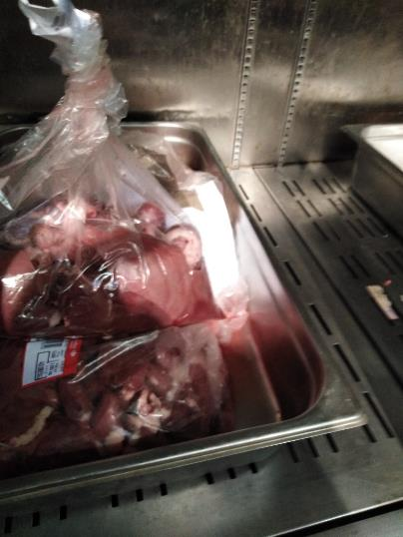
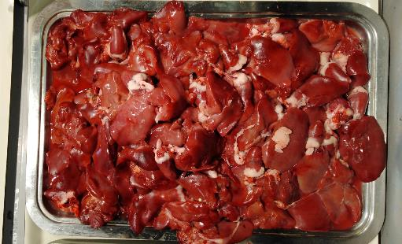
Produits de volailles trad.:
Les abats étaient stockés dans leurs emballages , au niveau de l’armoire froide.
Exposition de ces produits dans des récipients dépourvus d’égouttoirs.

Slide 3
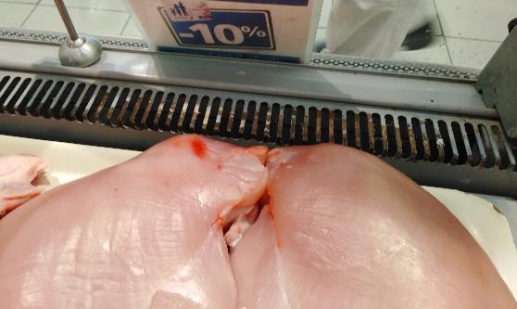
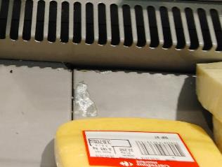
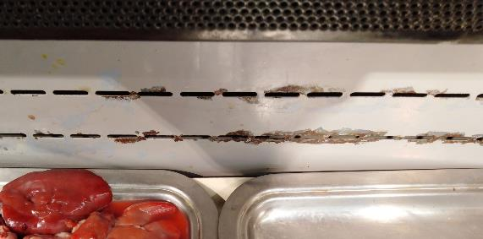
Développement de rouille au niveau des meubles froids d’exposition. Egalement, le revêtement était écaillé à plusieurs niveaux.

Slide 4
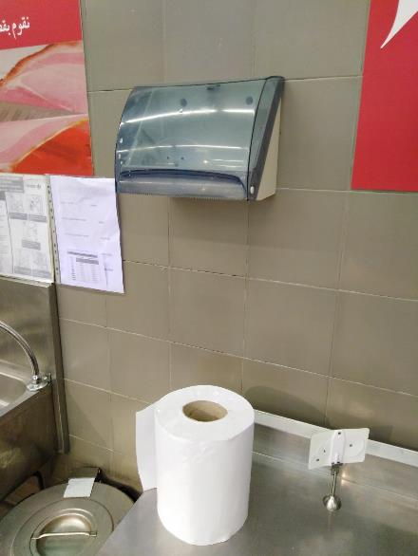
Les distributeurs de papiers n’étaient pas adaptés aux rouleaux de papiers disponibles.

Slide 5
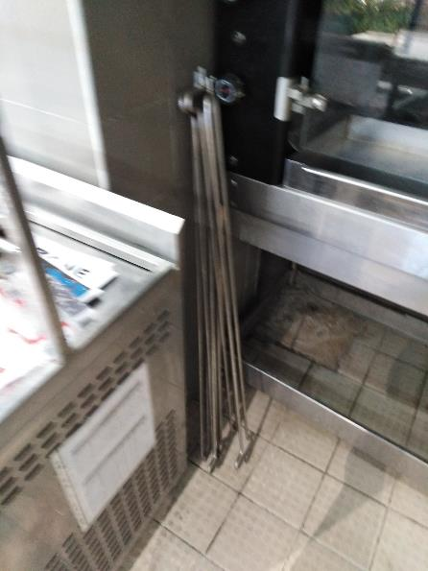
Traiteur: Entreposage des broches de la rôtissoire à même le sol.

Slide 6
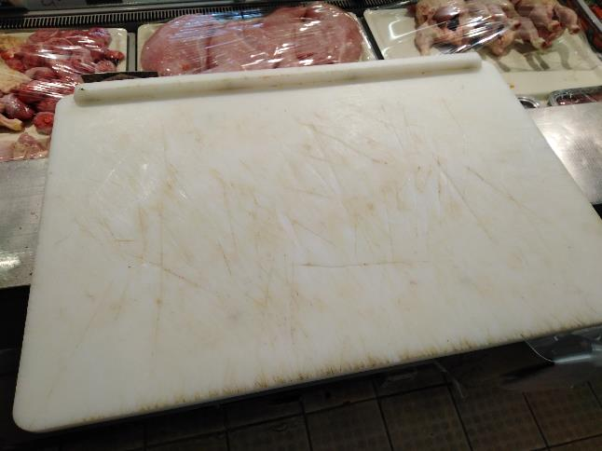
Rayon Volailles trad.: La planche de découpe était fissurée.

Slide 7
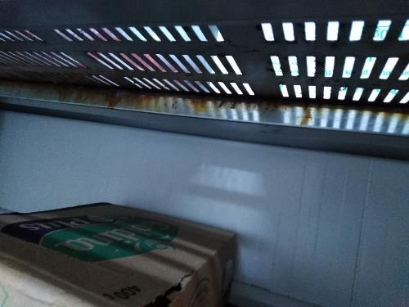
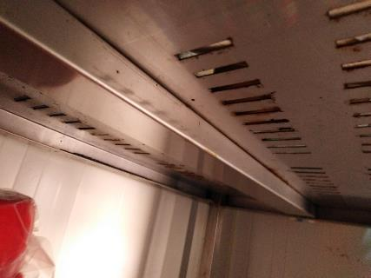
CF Fromages/charcuterie: Développement de rouille au niveau des étagères de stockage des produits.

Slide 8
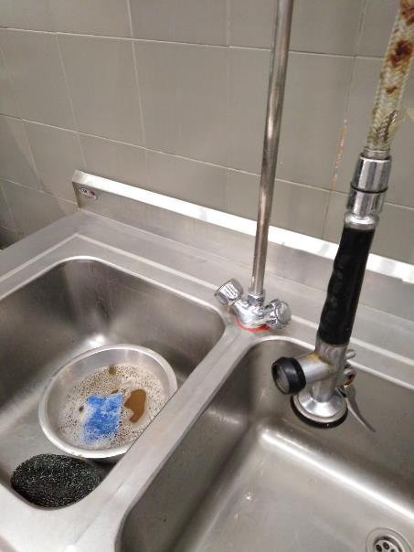
Fromages/charcuterie:
Développement de rouille au niveau du tuyau de la douchette .
Utilisation de grattoir métallique au niveau de la plonge.

Slide 9
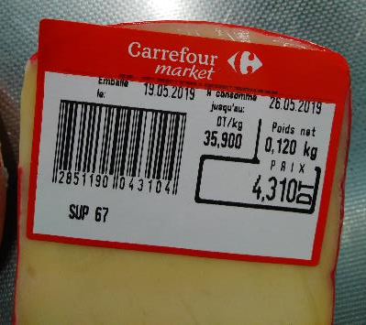
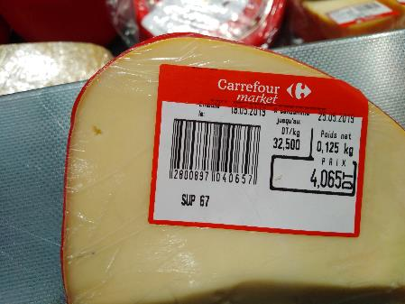
Fromages/charcuterie: Absence d’impression de la dénomination du produit sur plusieurs morceaux de fromages emballés.

Slide 10
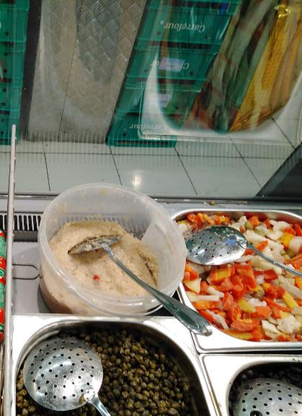
Olives/épices: Absence de protection de la pâte d’ail.

Slide 11
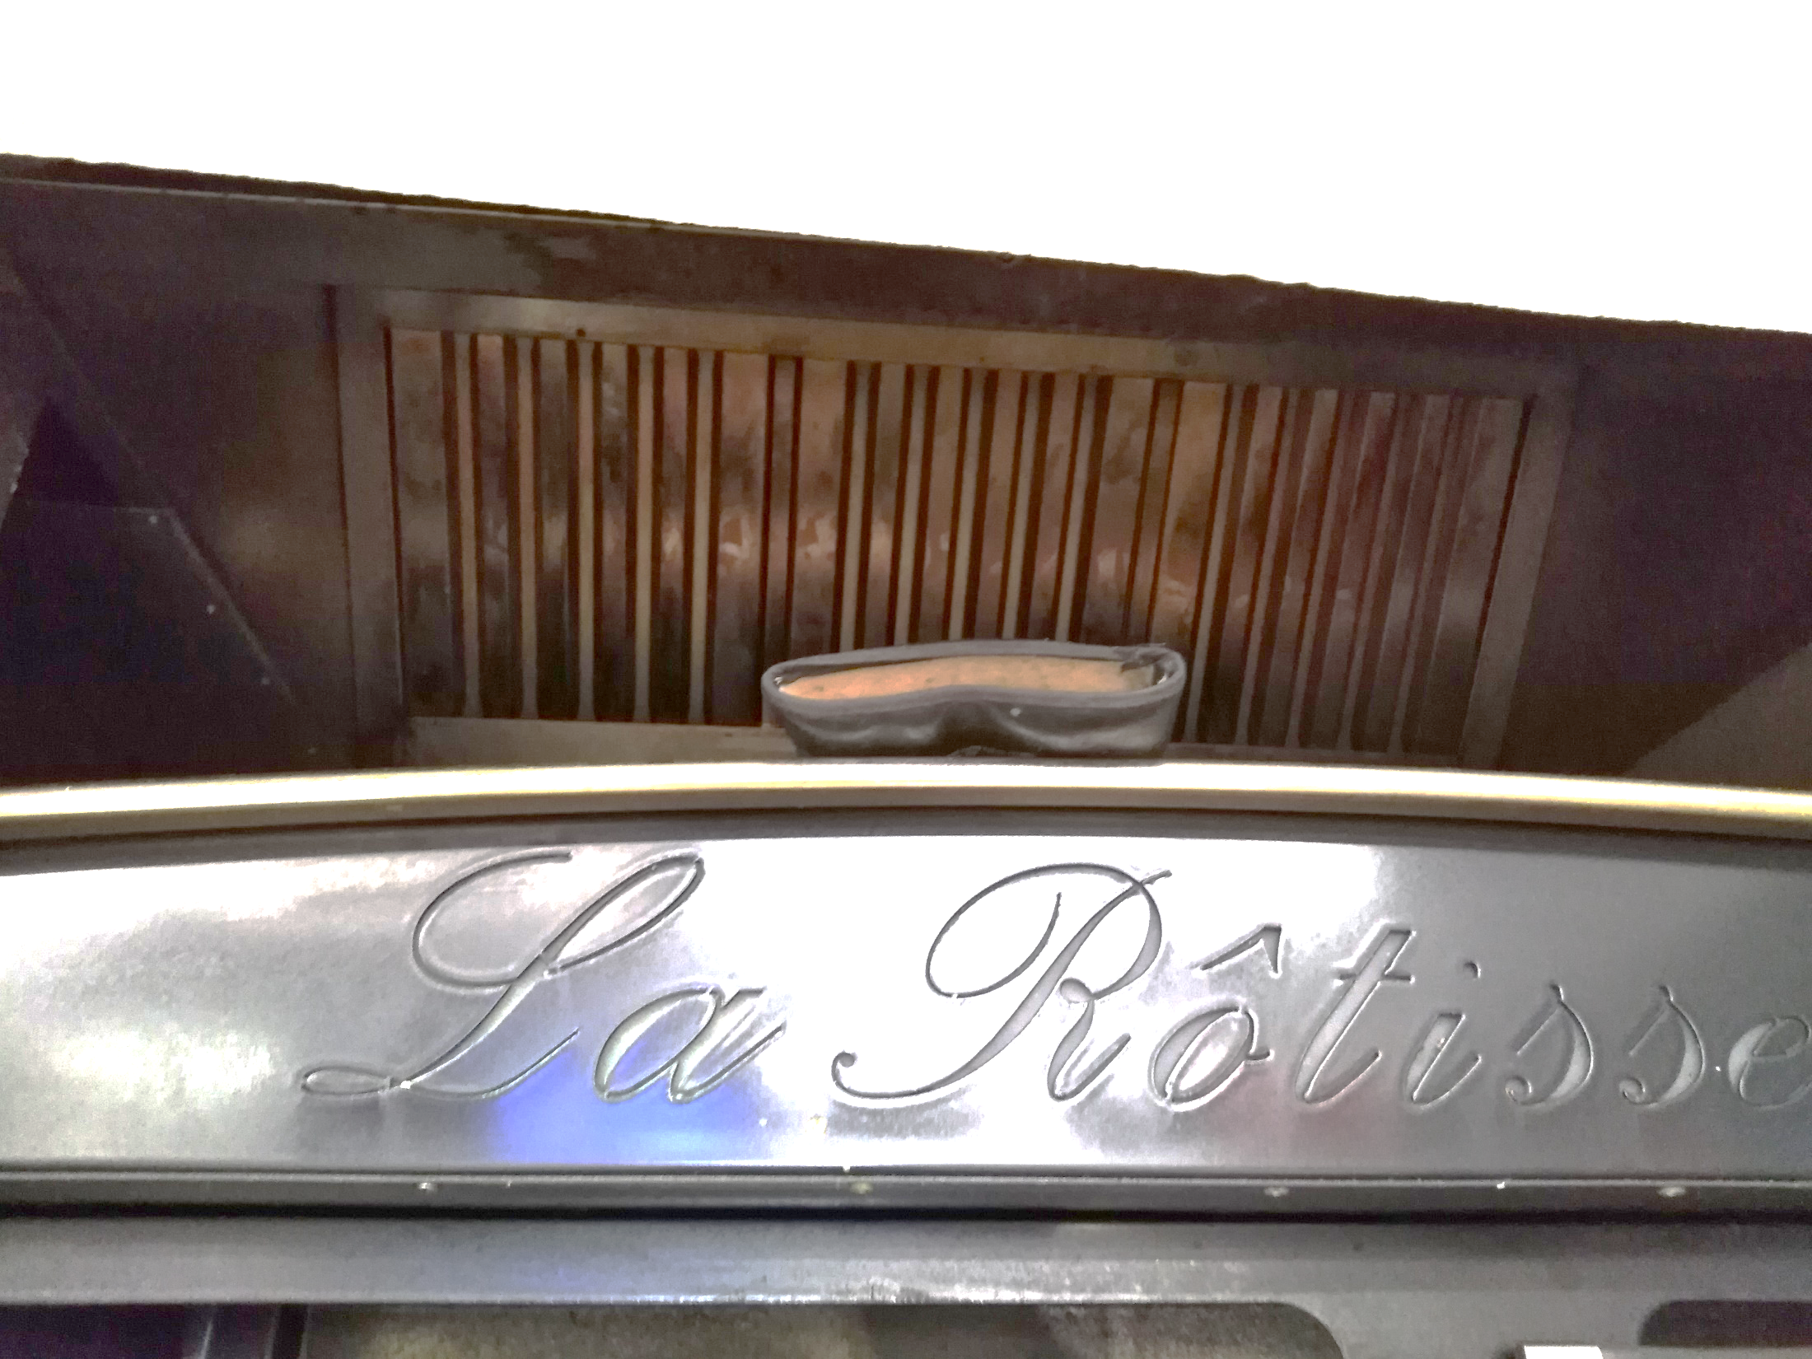
Manque de propreté de la hotte aspirante au dessus de la rôtissoire.
Cette hotte est difficilement accessible vu l’emplacement de la rôtissoire.

Slide 12
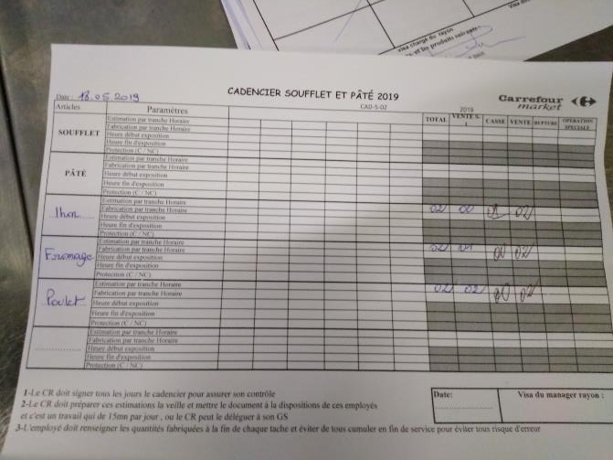
Enregistrement manquant des paramètres requis au niveau du cadencier à la date du 18/05/2019.

Slide 13
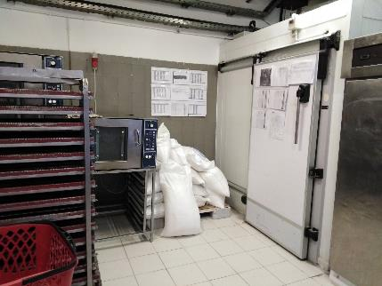
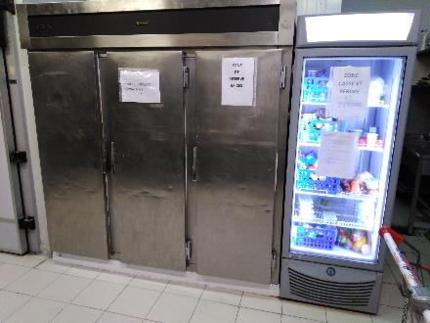
Encombrement du terminal de cuisson par l’entreposage des sachets de sucre et des armoires frigorifiques: produits retours PLS et une autre non fonctionnelle utilisée pour l’entreposage des emballages.
L’un des sachets de sucre était entreposé à même le sol.

Slide 14
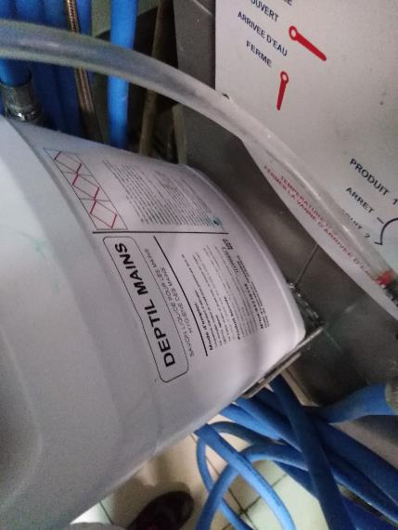
Terminal de cuisson: Utilisation du produit DEPTIL mains au niveau de la station de nettoyage.

Slide 15
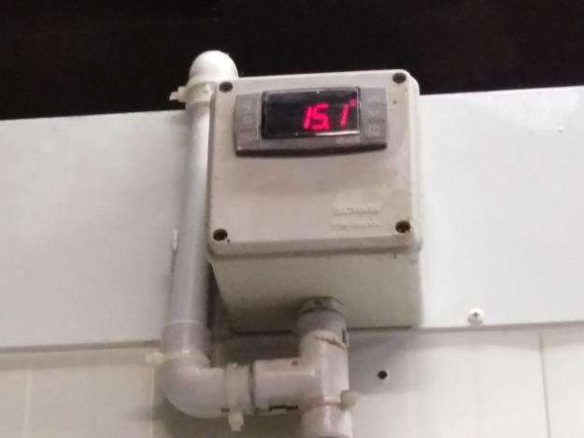
CF Terminal de cuisson: la température affichée était de l’ordre de 15,1°C.

Slide 16
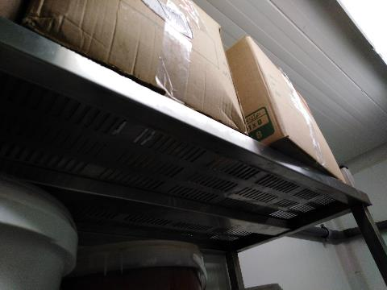
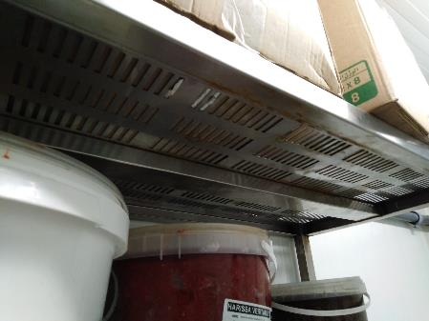
CF FLEG/Olives et épices: Développement de rouille au niveau des étagères de stockage.
Présence de cartons contenant des produits appartenant au rayon PLS au niveau de cette CF.

Slide 17
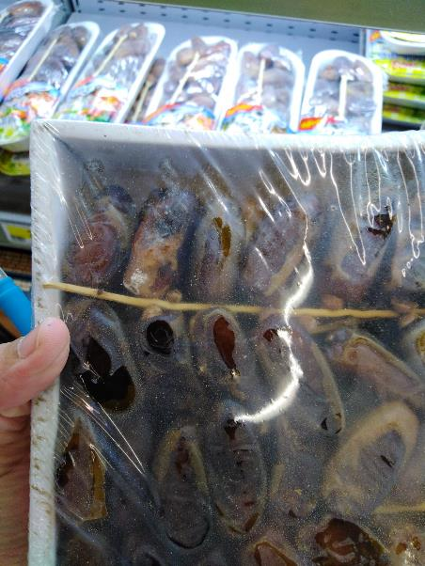
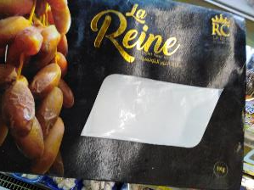
FLEG: développement de moisissures au niveau d’une barquette de dattes La Reine.

Slide 18
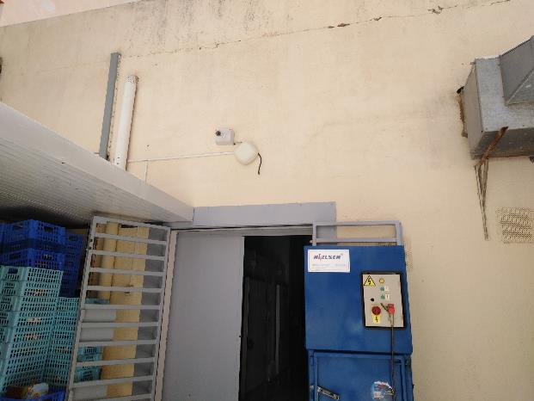
Absence de protection pour le quai de la réception.

Slide 19
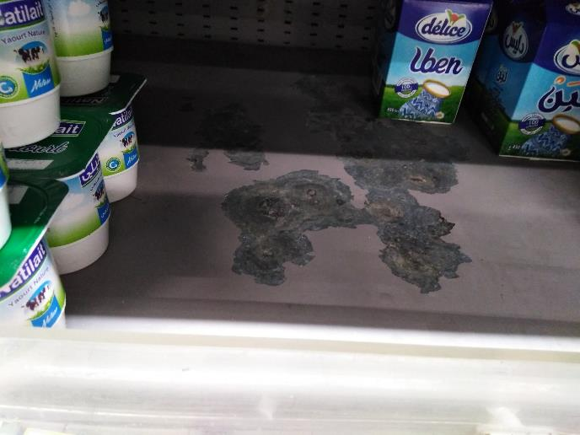
PLS: Revêtement écaillé au niveau des étagères des meubles froids.

Slide 20
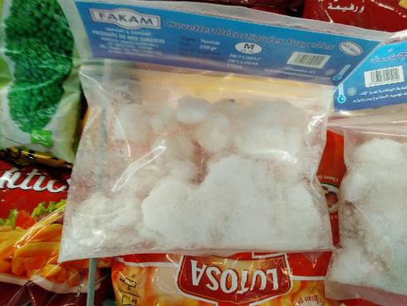
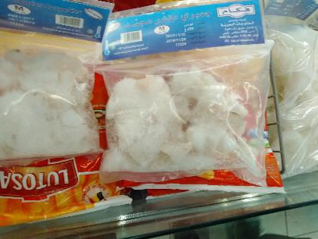
PLS: Présence de givre à l’intérieur des emballages des produits de la mer.

